Slide 1
深度信念网络
《神经网络与深度学习》
https://nndl.github.io/

Slide 2
玻尔兹曼机

Slide 3
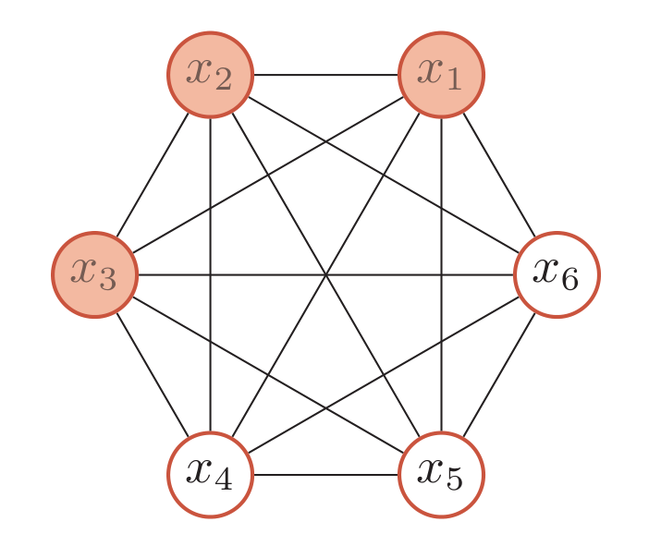
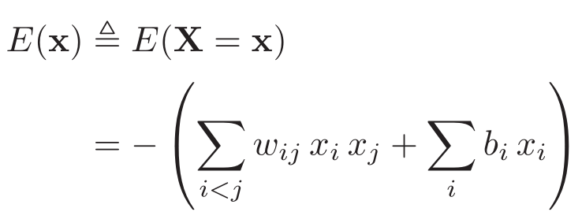
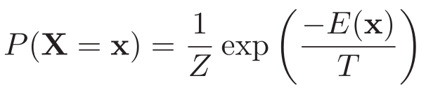
玻尔兹曼机（Boltzmann machine）
玻尔兹曼机是一个特殊的概率无向图模型。
每个随机变量是二值的
所有变量之间是全连接的
整个能量函数定义为
P(X) 为玻尔兹曼分布
一个有六个变量的玻尔兹曼机
两个基本问题：
推断p(h|v)
参数学习W
Notes:
在玻尔兹曼机中，每个变量X i 可以解释为是否接受一个基本假设[Ackley
et al., 1985]，其取值为1或0分别表示系统接受或拒绝该假设。

Slide 4
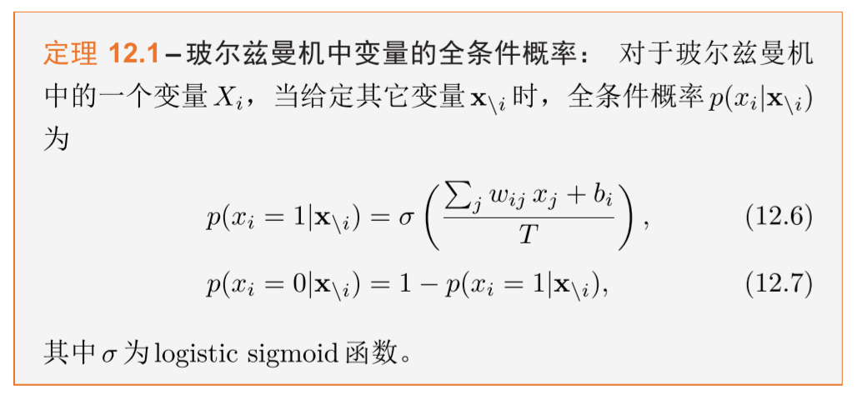
玻尔兹曼机的推断
如何推断？
近似采样--Gibbs采样
全条件概率

Slide 5
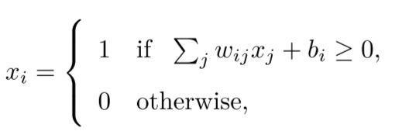
模拟退火
让系统刚开始在一个比较高的温度下运行，然后逐渐降低，直到系统在一个比较低的温度下达到热平衡。
当系统温度非常高T → ∞时，p_{i} → 0.5，即每个变量状态的改变十分容易，每一种网络状态都是一样的，而从很快可以达到热平衡。
当系统温度非常低T → 0时，如果∆E_{i} (x_{\i} ) > 0则p_{i} → 1，如果∆E_{i} (x_{\i} ) < 0则p_{i} → 0。
随机性方法变成确定性方法
Hopfield网络

Slide 6
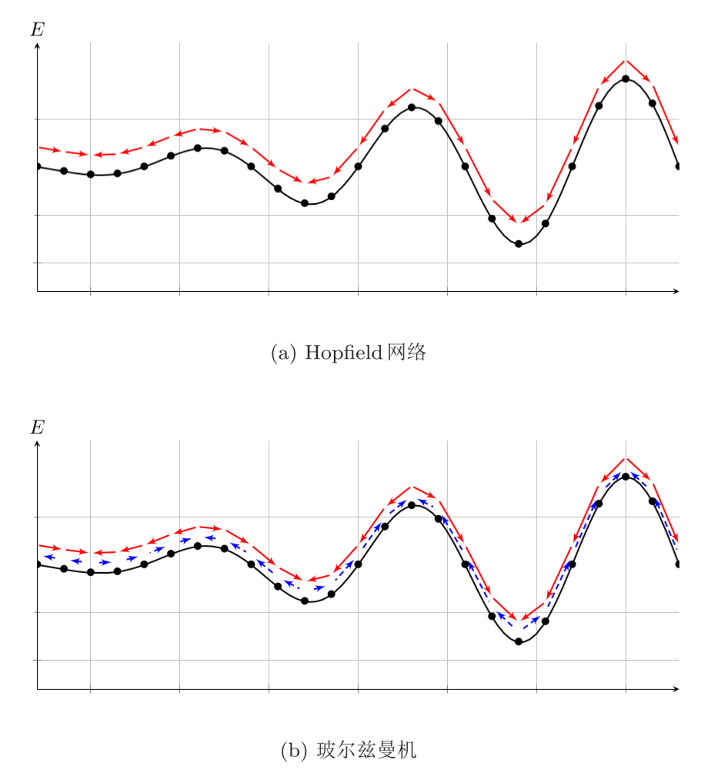
Hopfield网络和玻尔兹曼 的能量变化对比

Slide 7
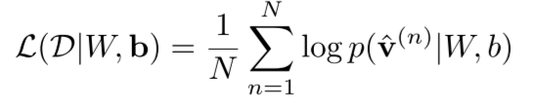
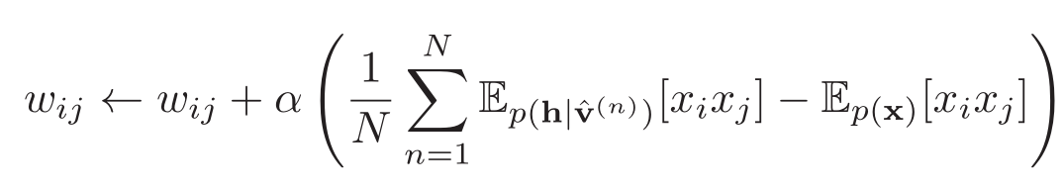
玻尔兹曼机的参数学习
最大似然估计
采用梯度上升法

Slide 8
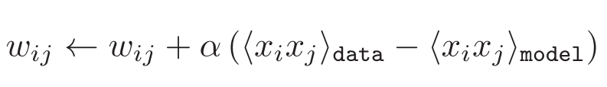
玻尔兹曼机的参数学习
基于Gibbs采样来进行近似求解

Slide 9
受限玻尔兹曼机

Slide 10
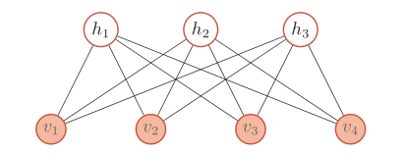
受限玻尔兹曼机（Restricted Boltzmann Machines，RBM）
受限玻尔兹曼机是一个二分图结构的无向图模型。
在受限玻尔兹曼机中，变量可以为两组，分别为隐藏层和可见层（或输入层）。
节点变量的取值为0或1。
和两层的全连接神经网络的结构相同。

Slide 11
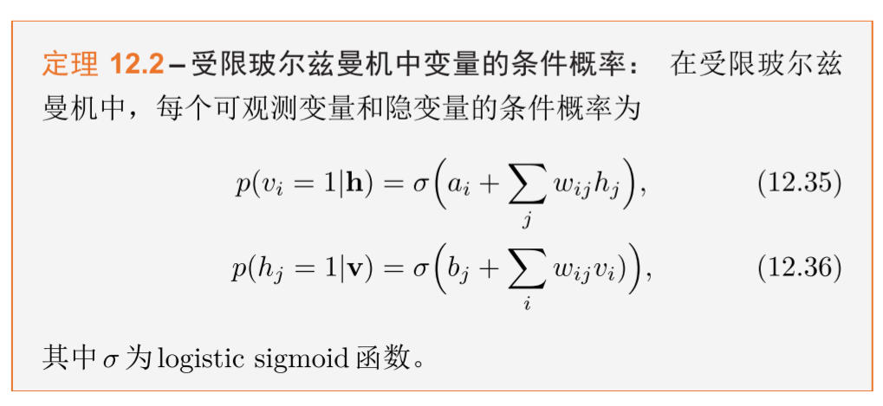
全条件概率

Slide 12
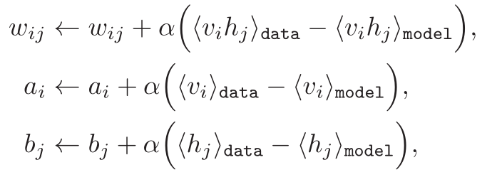
参数学习
采用梯度上升法时，参数W,a,b可以用下面公式近似地更新
根据受限玻尔兹曼机的条件独立性，可以对可观测变量和隐变量进行分组轮流采样。

Slide 13
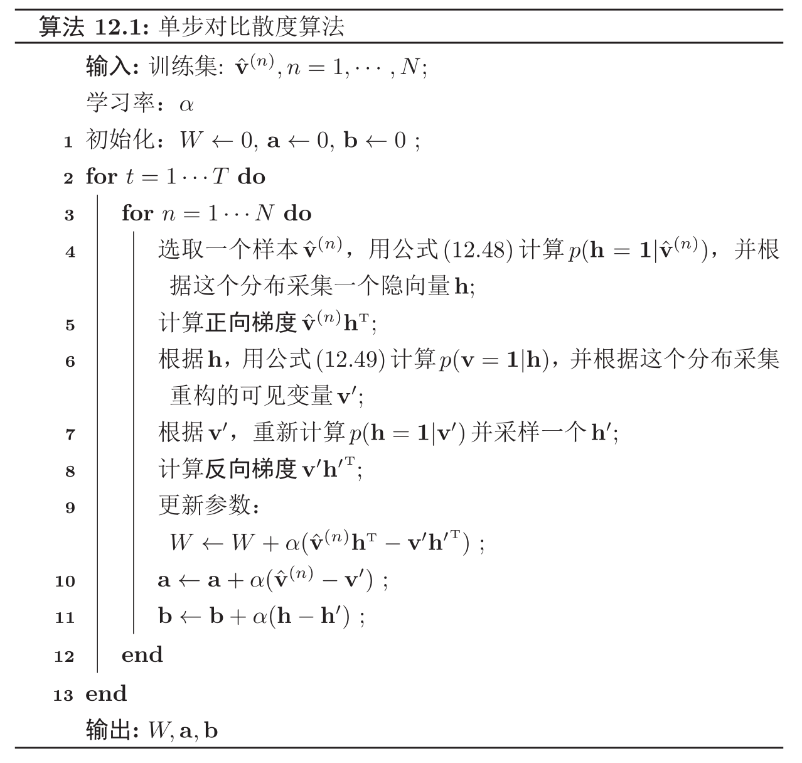
对比散度算法 Contrastive Divergence

Slide 14
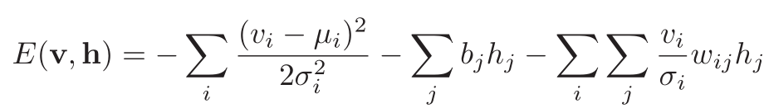
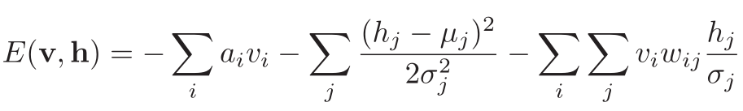
其它类型的受限玻尔兹曼机
“高斯-伯努利”受限玻尔兹曼机
“伯努利-高斯”受限玻尔兹曼机

Slide 15
深度信念网络

Slide 16
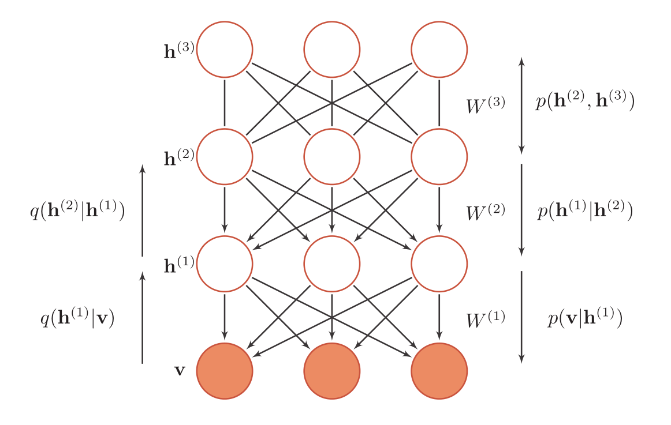
深度信念网络（Deep Belief Networ）
深度信念网络是深度的有向的概率图模型，其图结构由多层的节点构成。
和全连接的神经网络结构相同。
顶部的两层为一个无向图，可以看做是一个受限玻尔兹曼机。
认知权重
生成权重

Slide 17
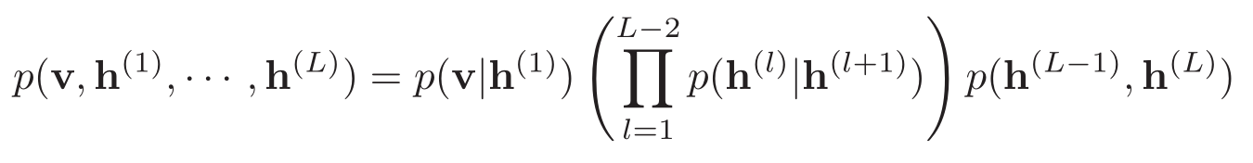
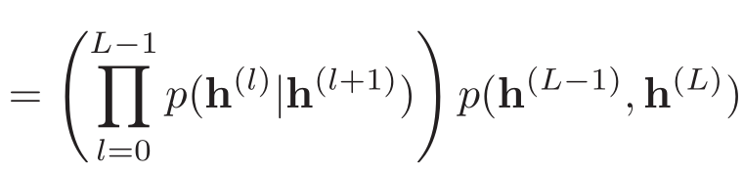
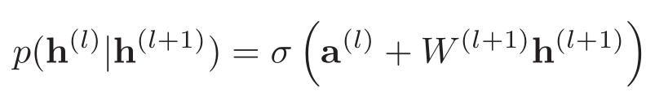
局部条件概率
深度信念网络中所有变量的联合概率可以分解为
局部条件概率

Slide 18

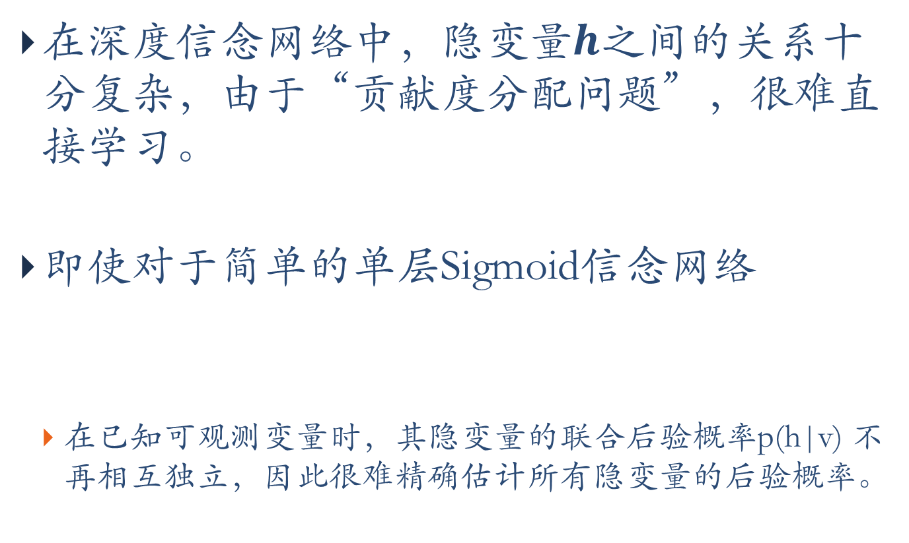
参数学习
在深度信念网络中，隐变量$h$之间的关系十分复杂，由于“贡献度分配问题”，很难直接学习。
即使对于简单的单层Sigmoid信念网络
在已知可观测变量时，其隐变量的联合后验概率p(h|v) 不再相互独立，因此很难精确估计所有隐变量的后验概率。

Slide 19
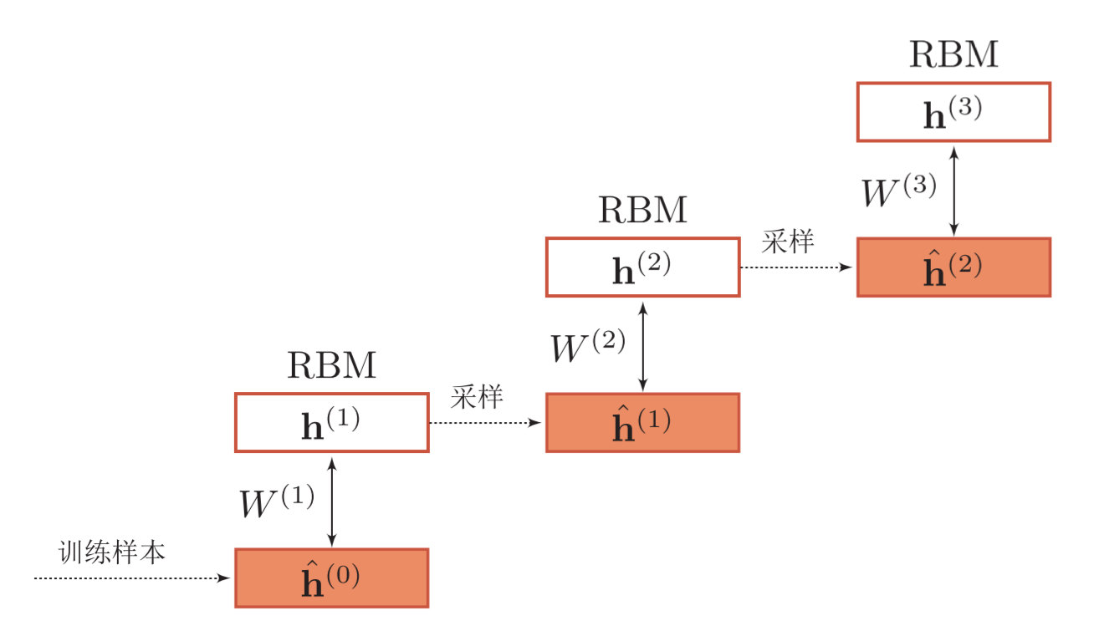
训练深度信念网络-逐层训练
逐层训练是能够有效训练深度模型的最早的方法。
Notes:
为了有效地训练深度信念网络，我们将每一层的sigmoid信念网络转换为受限玻尔兹曼机。
这样，深度信念网络可以看作是由多个受限玻尔兹曼机从下到上进行堆叠，每一层受限玻尔兹曼机的隐层作为上一层受限玻尔兹曼机的可见层。
进一步地，深度信念网络可以采用逐层训练的方式来快速训练，即从最底层开始，每次只训练一层，直到最后一层。

Slide 20
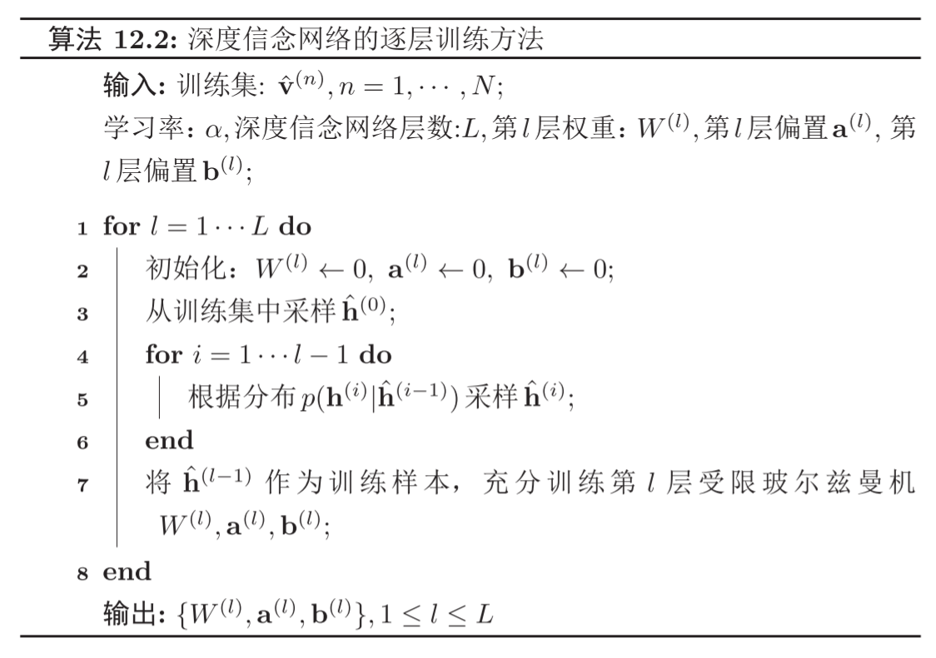
逐层训练

Slide 21
训练深度信念网络-精调
contrastive wake-sleep算法
Wake阶段：认知过程，通过外界输入（可见变量）和向上认知权重，计算每一层隐变量的后验概率并采样。然后，修改下行的生成权重使得下一层的变量的后验概率最大
“如果现实跟我想象的不一样，改变我的权重使得我想象的东西就是这样的”；
Sleep阶段：生成过程，通过顶层的采样和向下的生成权重，逐层计算每一层的后验概率并采样。然后，修改向上的认知权重使得上一层变量的后验概率最大。
“如果梦中的景象不是我脑中的相应概念，改变我的认知权重使得这种景象在我看来就是这个概念”；
交替进行Wake和Sleep过程，直到收敛。

Slide 22
https://nndl.github.io/

